Slide 2
Люди!
Покуда сердца стучатся,- помните!
Какою ценой завоёвано счастье,-
пожалуйста помните!

Slide 3
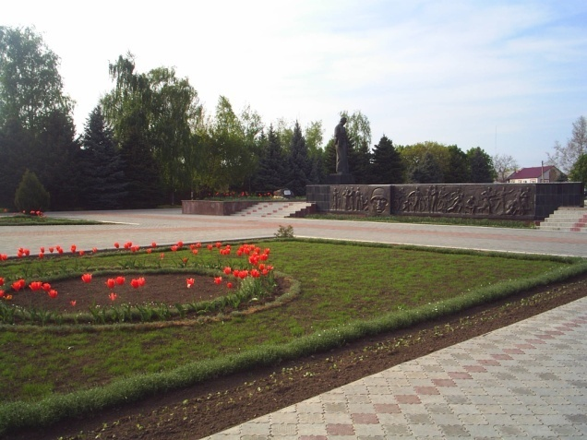

Slide 4
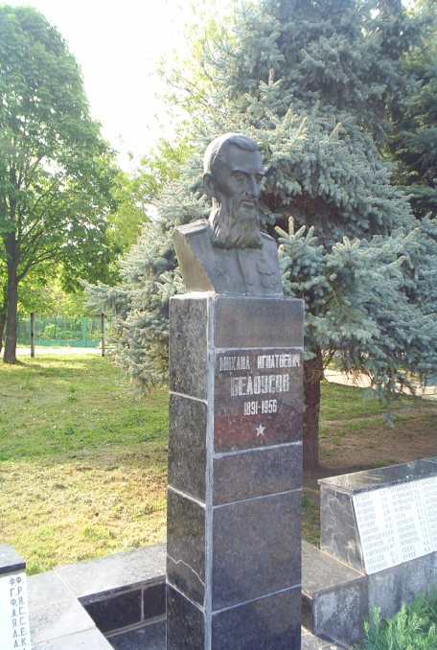

Slide 5
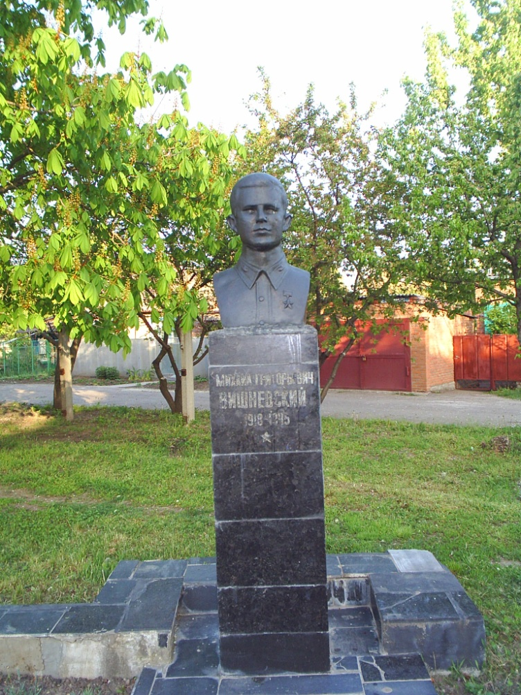

Slide 6
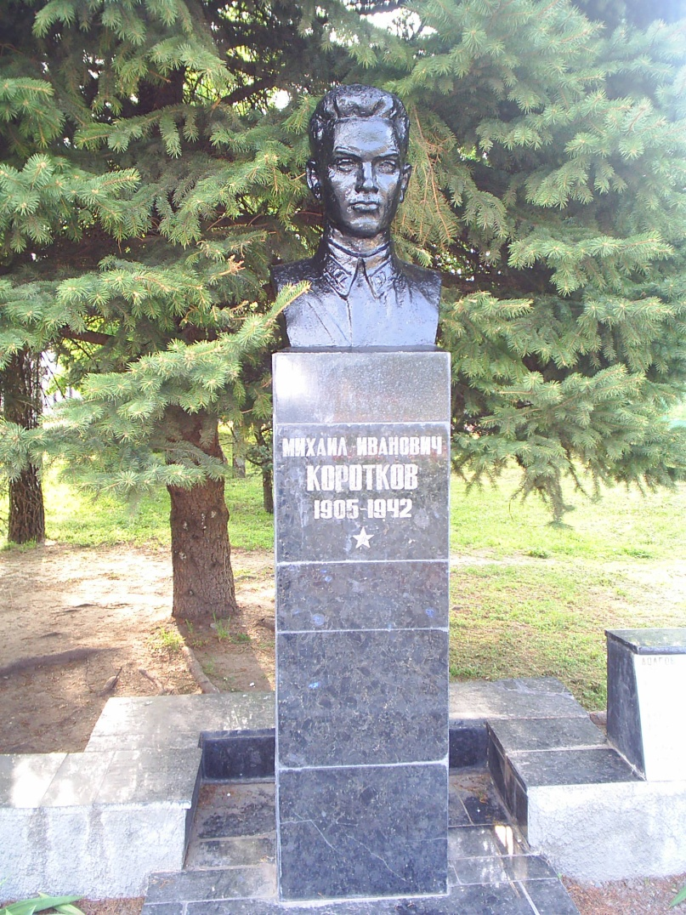

Slide 7
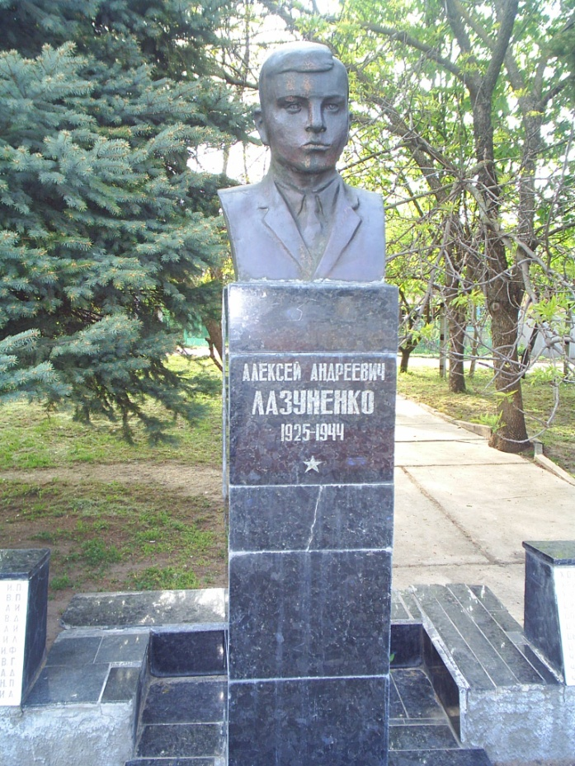

Slide 8
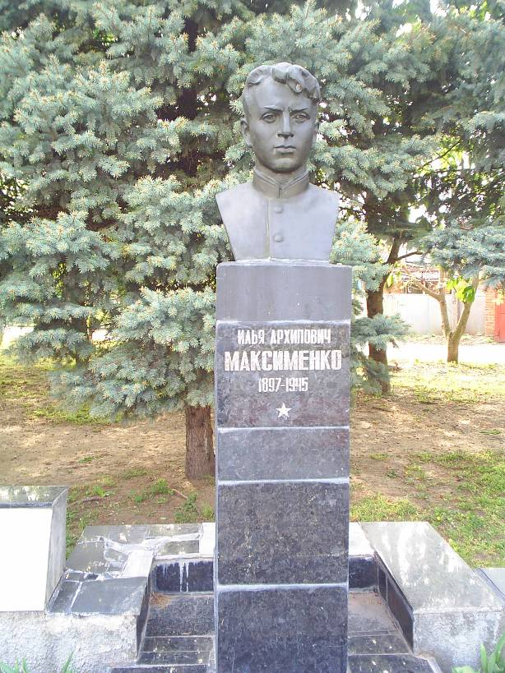

Slide 9
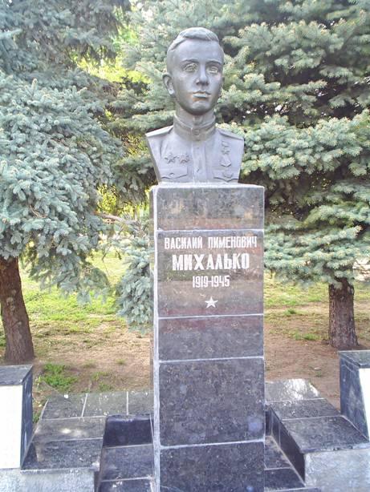

Slide 10
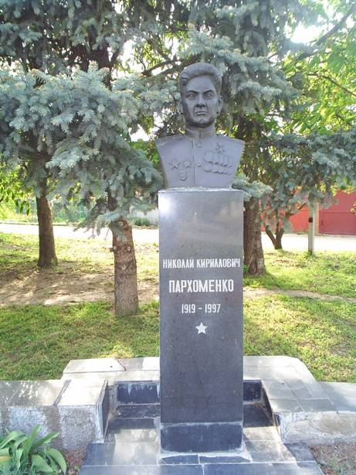

Slide 11
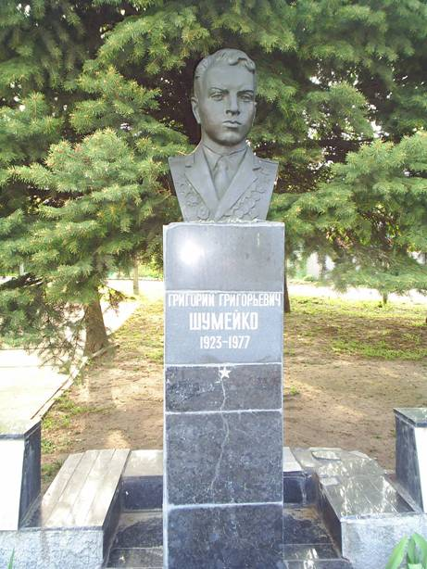

Slide 12
В залпах грома – салюта
Слышен вечности зов.
В них святые минуты
Славы наших отцов.

